Slide 1
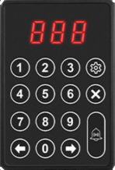
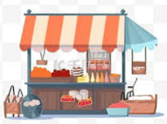
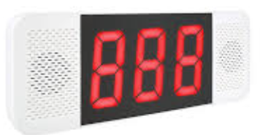
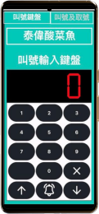
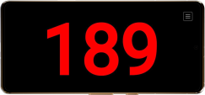
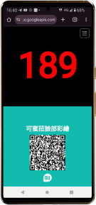
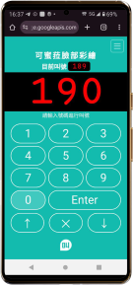
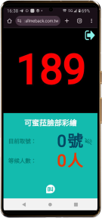

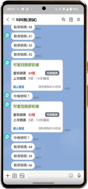
模式一: 透過硬體設備連接戶聯網與系統
鍵盤
店家/Shop
數字顯示器 (內含連網模組)
手機當作
鍵盤
網際網路
INTERNET
模式二: 透過瀏覽器連接戶聯網與系統
使用者/ 即時通訊客戶端
中央系統 伺服器 Services
即時通訊系統 (例如 Line, WhatsApp, Telegram 等)

Slide 2
系統應用架構示意圖
模式一、透過硬體設備連接戶聯網與系統
特色是需準備一特殊「數字顯示器」硬體，以及選擇性之鍵盤硬體或手機。「數字顯示器」硬體內具有連網模組可連接互聯網進而與中央系統連線。
模式二、透過瀏覽器連接戶聯網與系統
特色是無須特殊硬體，只需要一個或若干個帶有瀏覽器並具有連網功能的終端裝置例如手機、平板、筆記型電腦等與中央系統連線即可。同一叫號序列的各個裝置只要使用同一帳號登入系統，彼此之間的資料即能同步。
上述兩種模式可以混用。
功能流程:
店家輸入目前叫號: 「店家」透過輸入裝置，例如鍵盤、或手機，設定「目前叫號」。該數字將立即顯示於「數字顯示器」硬體或瀏覽器內，同時透過「網際網路」即時傳遞至「中央系統」。
使用者設定叫號: 方式一：「使用者」已經有通知號碼。於「即時通訊客戶端」，選擇「店家」並設定「通知數字」。該店家與數字資訊將透過對應「即時通訊系統」傳遞至「中央系統」。 方式二： 「使用者」之前沒有通知號碼，可使用個人手機掃描店家所提供列印出來或是顯示於瀏覽器內的條碼，自系統取號。
叫號通知: 「中央系統」針對上述所蒐集資訊進行比對，若滿足特定條件例如「目前叫號」與「通知數字」接近達某程度，將透過「即時通訊系統」向對應客戶端進行通知。
資訊查詢: 「使用者」可於「即時通訊客戶端」向「中央系統」查詢相關資訊，例如某「店家」的「目前叫號機數字」、「 預估等待時間」等。

